Slide 1
Особенности работы с детьми с ЗПР
Мамедова С.Х.,
учитель истории
и обществознания

Slide 2
Задержка психического развития это пограничная форма интеллектуальной недостаточности, личностная незрелость, негрубое нарушение познавательной сферы, синдром временного отставания психики в целом или отдельных ее функций (моторных, сенсорных , речевых, эмоциональных, волевых).

Slide 3
Особенности детей с ЗПР:
Снижение работоспособности.
Повышенная утомляемость.
Неустойчивость внимания.
Более низкий уровень развития восприятия.
Недостаточная продуктивность произвольной памяти.
Отставание в развитии всех форм мышления.
Дефекты звукопроизношения.
Своеобразное поведение.
Бедный словарный запас.
Низкий навык самоконтроля.
Незрелость эмоционально-волевой сферы.
Ограниченный запас общих сведений и представлений.
Слабая техника чтения.
Неудовлетворительный навык каллиграфии.
Трудности в счете через 10, решении задач.

Slide 4
Среди причин ЗПР выделяют следующие:
Слабовыраженные органические повреждения головного мозга, врожденные или возникшие во внутриутробном состоянии, при родовом или раннем периоде жизни ребенка.
Недоношенность.
Близнецовость.
Генетически обусловленная недостаточность ЦНС.
Интоксикации, инфекции, травмы, обменно-трофические расстройства.
Неблагоприятные социальные факторы (условия воспитания, дефицит внимания и др.).

Slide 5
Подходы в работе с детьми с ЗПР:
Индивидуальный подход.
Предотвращение наступления утомляемости.
Активизация познавательной деятельности.
Проведение подготовительных занятий.
Обогащение знаниями об окружающем мире.
Внимание на коррекцию всех видов деятельности.
Проявление педагогического такта.

Slide 6
Организационно-педагогические требования в работе с детьми ЗПР
Создание доброжелательной атмосферы общения педагога с детьми, детей между собой.
Обеспечение каждому ребенку близкой и понятной мотивации любой деятельности.
Широкое использование на занятиях с детьми игровых приемов обучения, моментов соревнования, дидактических игр с целью поддержки интереса к процессу деятельности и получению заданного результата.
Планирование от занятия к занятию постепенное усложнение заданий.

Slide 7
Важным элементом каждого урока являются коррекционно-развивающие упражнения

Slide 8
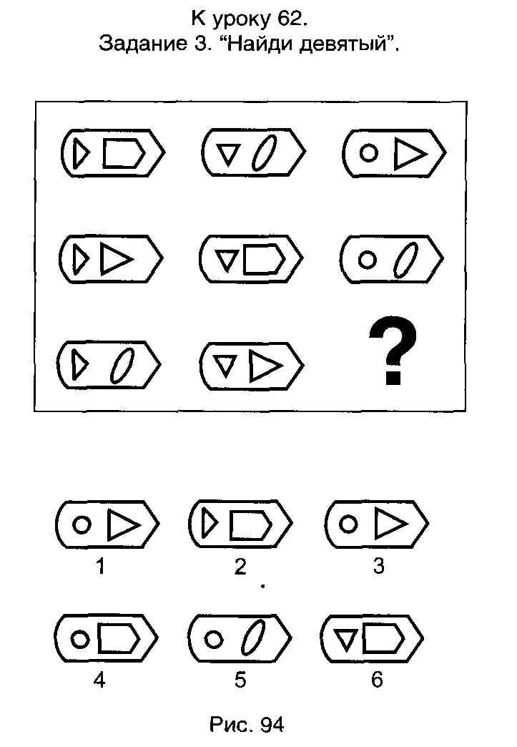
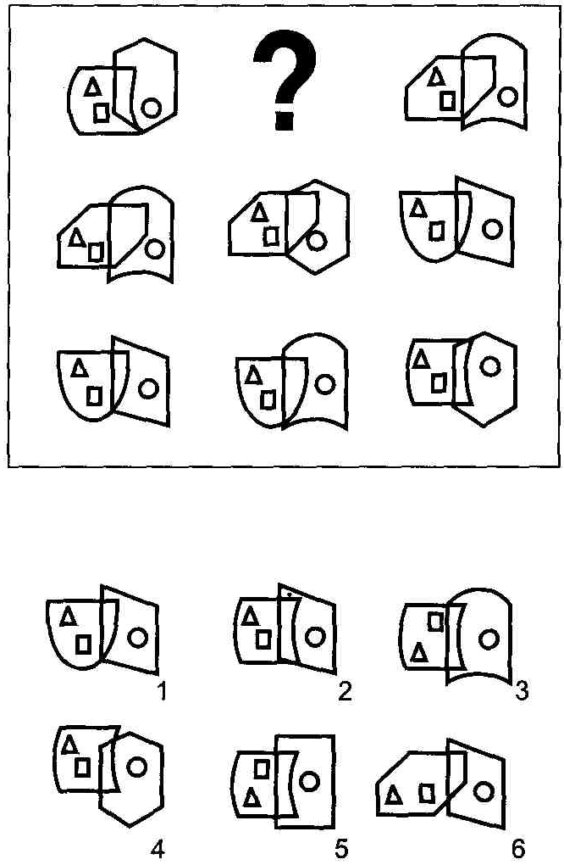
«Найди девятый» (внимание, зрительное восприятие).
Ученики должны рассмотреть плакат, найти закономерность и отыскать в нижней части рисунка среди фигур, обозначенных буквами (цифрами), ту, которая подхо­дит на свободное вопросительного знака.
Например:
Правильный ответ – 4
Правильный ответ – 2

Slide 9
Зачеркни выделенные буквы и прочти стихотворение! (внимание, скорость мыслительных процессов, зрительное восприятие)
Слова друг от друга отделены восклицательным знаком.
г э ц з
г с э т ц р г э э а ц д г а г э л ! ц э м г з у э ч г и з г э т з г е г э л э ь н г з ц о ! г б ц а э ц л з г к э о г н ! : г э ц о з э э н г э! з ц б г ц ы л ! э г в ц ! ц б э а з г л ц к з г о г э н э ц и з х г г з у ! э в ц э з г л э ю г э ц б ц э з л э ё ц э н з . ! г з ц п э з ц о ц з д у э з ц м г ц з а э т э з ь ц ! э г т о ц э л г э ь ц к ц э з о г э ц з ! — г э ц и з ! г о э ц н з а г г ! э ц б з ы г л э ц а з ! з в ц ! э б г а ц з ц э л г з э к э о э н э ц э а э ! г в ц л г ю г з б г л э э е г г н э ц а з !.
ф я х щ
ф о я х н щ и ! , ф я л щ ю щ ф б х в я х и х ! х у с я ф л ы я ф ш я щ а х я в х ! я ф г ф л щ ф а с я ! , я х д р я ф у г щ ! я х с ! д я р я х у щ г ф ф а х ! ф я н щ е я х! х я с х в ф ф о щ д щ х и щ я л х ф и ф ! ф х г я л щ я а х ф з х ! . я ф н я о ! я ч у ф в х я с я т ф х в а я ! х в ф ы я я р ф х а щ я з щ х и я т ф ь я ! х щ с п ф я о я л щ н а ф ! ф я м я е я щ ш щ х а я л х а х ! ф к ф ф а щ ж щ я д я о ф х м у х ! ф я с я т ф я х е щ щ щ х н ф я х щ а я ф х щ .!

Slide 10
Расшифруйте слово. (развитие внимания, зрительной памяти)
1 | 2 | 3 | 4 | 5 | 6
р | с | и | т | я | о
Ключ: 3246135

Slide 11
Расшифруйте слова (внимание, зрительная и логическая память, скорость мыслительных процессов)
с | а | т | е | г | р | т
ф | м | с | е | и | к | л | т | о
м | а | л | ь | и | т | д | и
л | и | д | о | е | н
Найдите обобщающее слово.

Slide 12
Почему эти слова написаны рядом? Объясните (внимание, логическая память, скорость мыслительных процессов).
А) мумия, саркофаг, пирамида.
Б) Кир, Камбиз, Дарий I.
В) пурпур, стекло, алфавит.

Slide 13
Сгруппируйте изобретения, относящиеся к истории Финикии, Индии, Китая.
(логическая память, скорость мыслительных процессов).
Финикия | Индия | Китай
Бумага, алфавит, сахар, порох, шахматы, пурпурная краска, хлопок, шёлк, чай, компас, стекло.

Slide 14
Учитель показывает на карточках начало слова, а учащиеся – карточку с его продолжением. (внимание, логическая память)
Исто – рия Ин - дия
Архео – логия Джу - нгли
Источ – ник Вар - ны
Геро – дот Бра – хма
Буд – да
Ашо - ка

Slide 15
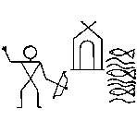
Перед вами рисунок первобытного человека, в котором он передал важное послание для своих соплеменников. Давайте попробуем прочитать это послание. Что хотел сообщить нам человек? (воображение, образное мышление)

Slide 16
Перед вами рисуночное письмо. Расположите рисунки на так, чтобы получился рассказ. Расскажите его своему соседу по парте. (воображение, образное мышление)

